Slide 1
CLASES VIRTUALES MÚSICA SEMANA N°27 EVALUACIÓN FORMATIVA FECHA : 28 de Septiembre al 02 de Octubre
Colegio Jean Piaget
Mi escuela, un lugar para aprender y crecer en un ambiente seguro y saludable

Slide 2
ASIGNATURA /CURSO | Música 2do. Básico A y B
NOMBRE DEL PROFESOR/A | Francisco Vargas
OBJETIVO DE APRENDIZAJE PRIORIZACIÓN NIVEL 1 | OA 04 Cantar al unísono y a más voces y tocar instrumentos de percusión, melódicos (metalófono, flauta dulce u otros) y/o armónicos (guitarra, teclado, otros).
INDICADORES DE EVALUACIÓN PARA OA | Acompañan libremente canciones aprendidas con percusión corporal (palmas, pies u otros).
CONTENIDO /HABILIDADES | Preparación cuerpo y voz para cantar y percutir
OBJETIVO DE LA CLASE | Realizan percusión corporal acompañando de la canción «Kokoleoko»
EVALUACIÓN | Formativa mediante video enviado a través ticket de salida .

Slide 3
Normas de clases virtuales
video

Slide 4
Importante:
Cuándo esté la animación de un lápiz, significa que debes escribir en tu cuaderno
Cuándo esté esta animación de una cámara fotográfica, significa que debes mandar reporte sólo de esa actividad (una foto de la actividad)
Cuándo esté esta animación de un signo de pregunta, significa que debes pensar y analizar, sin escribir en tu cuaderno. Responder de forma oral.

Slide 5
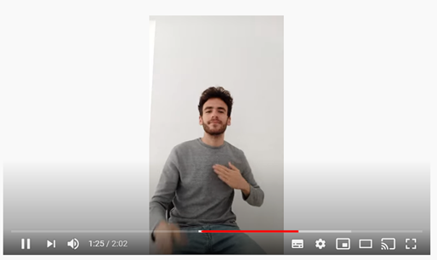
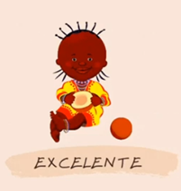
motivación
https://www.youtube.com/watch?v=X67R6lMg0Uc
Observemos y repitamos la percusión

Slide 6
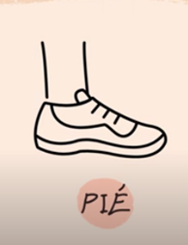
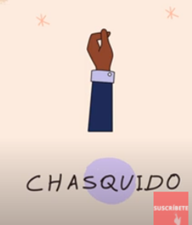
Inicio Activación Conocimientos Previos
¿Qué es percusión?
Consiste en dar golpecitos suaves con partes del cuerpo como los dedos, las manos o con instrumentos que se hacen sonar al golpearlos con baquetas, mazas o palillos o al hacerlos chocar entre sí.

Slide 7
Evaluación formativa:

Slide 8
Desarrollo dela clase
https://www.youtube.com/watch?v=jMWBMVxyi9E
¿Crees qué es fácil o difícil ese tipo de percusión? ¿Por qué?

Slide 9
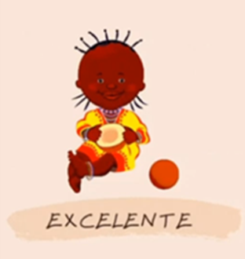
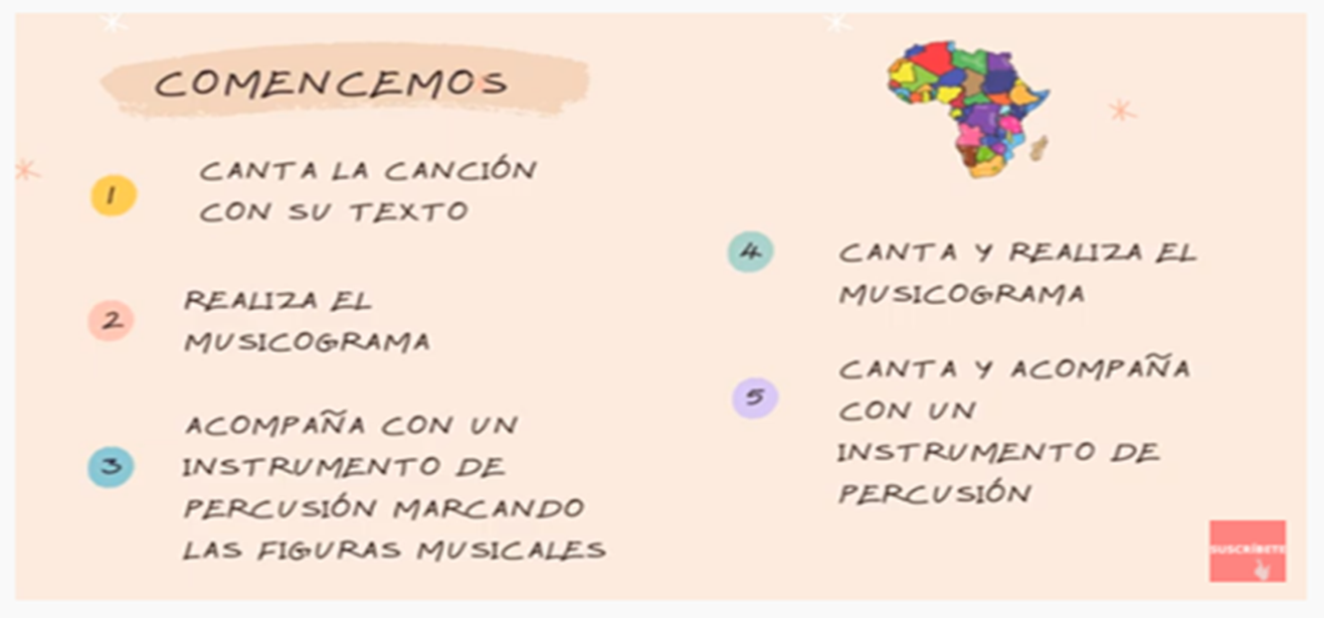
TICKET DE SALIDA
MÚSICA - SEMANA 27
EVALUACIÓN FORMATIVA
CIERRE
Nombre: _______________________________________
De acuerdo a la clase:
Envía un video con el desarrollo de la evaluación formativa
siguiendo cada unos de los pasos indicados en el video de la canción «Kokoleoko»
Enviar fotografía de este ticket de salida tu profesora jefe.

